Slide 1
Her var et billede af bogens forside.
Fjernet grundet ophavsrettigheder
Hvad betyder Gi den gas?

Slide 2
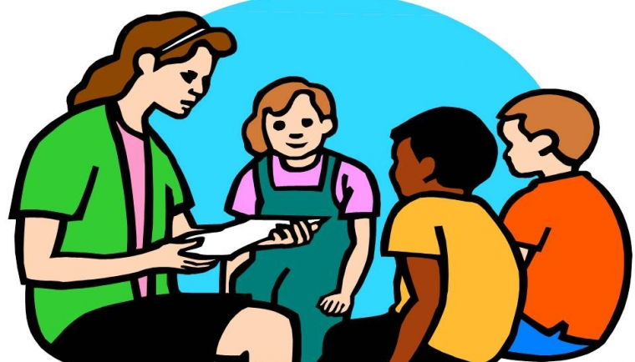
Lyt grundigt.
Hvad hører vi om
Ine?
højtlæsning

Slide 3
Her var et billede af Ine.
Fjernet grundet ophavsret

Slide 4
Her var et billede af Hasse.
Fjernet grundet ophavsret

Slide 5
Bogen er skrevet af en norsk forfatter.
Handlingen foregår i Norge.
Hvordan kan man se det?

Slide 6
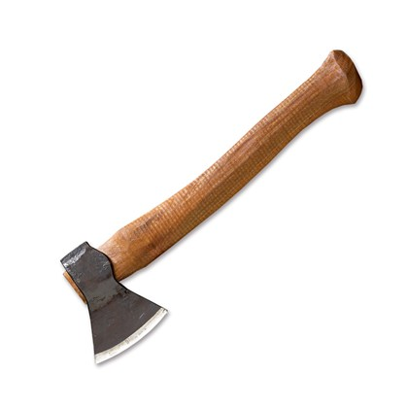
Værktøj
sav
skrue-trækker
økse
hammer
skifte-nøgle

Slide 7
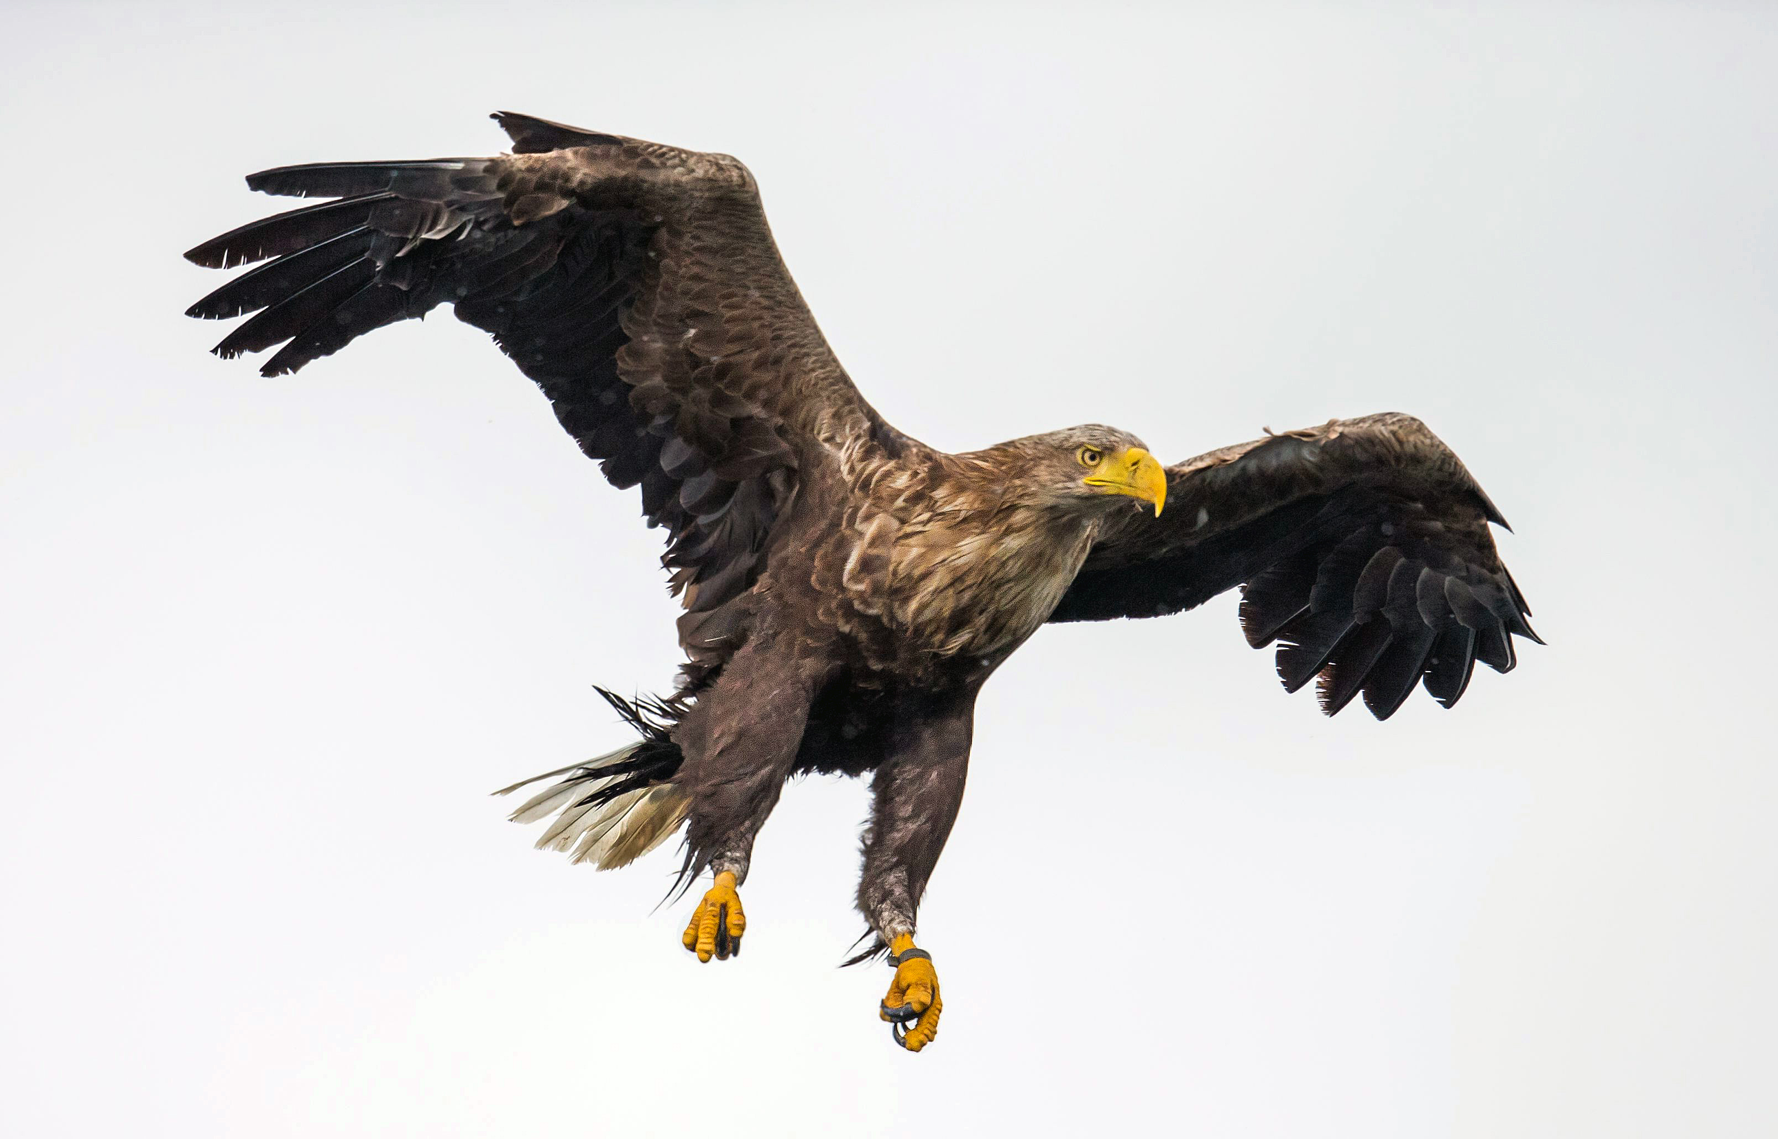
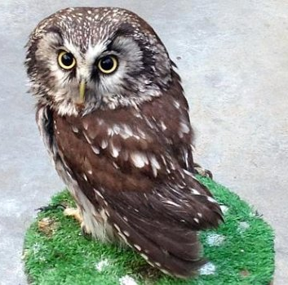
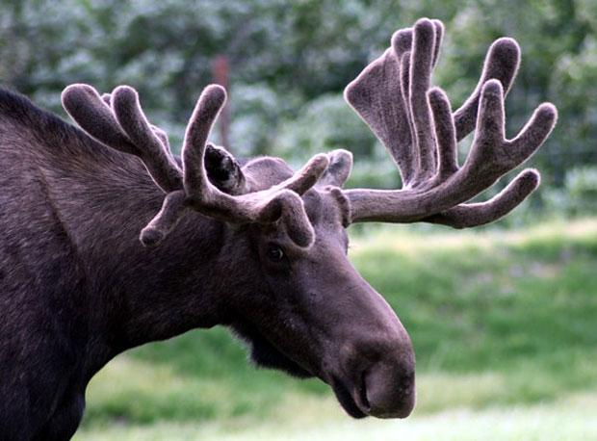
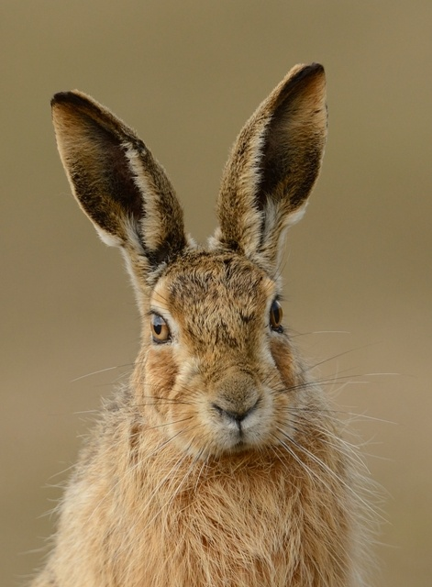
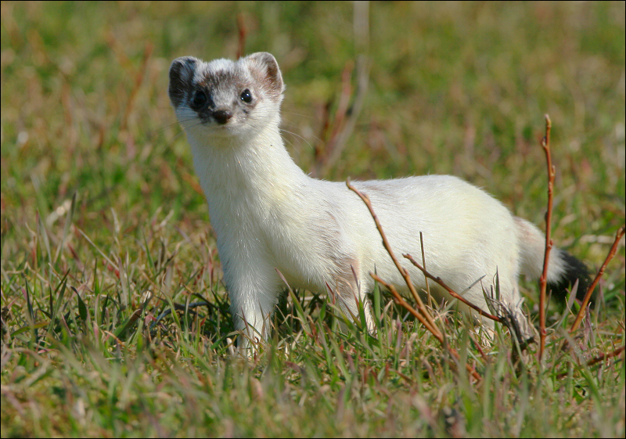
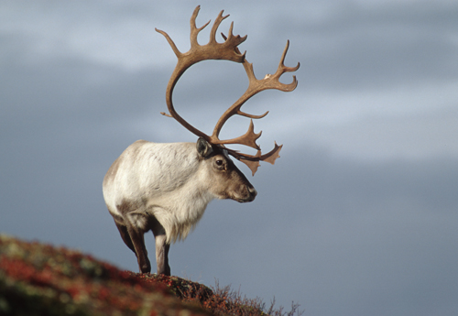
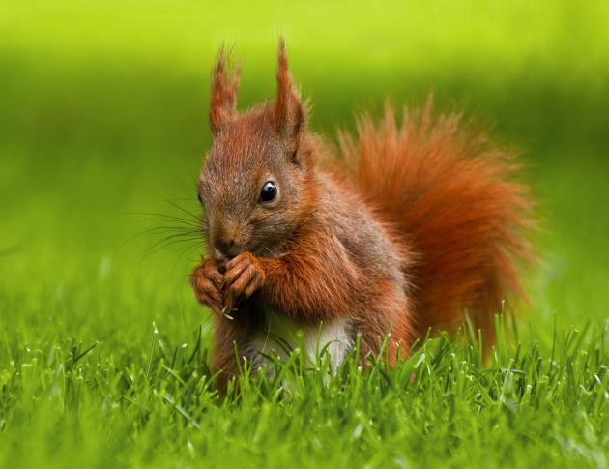
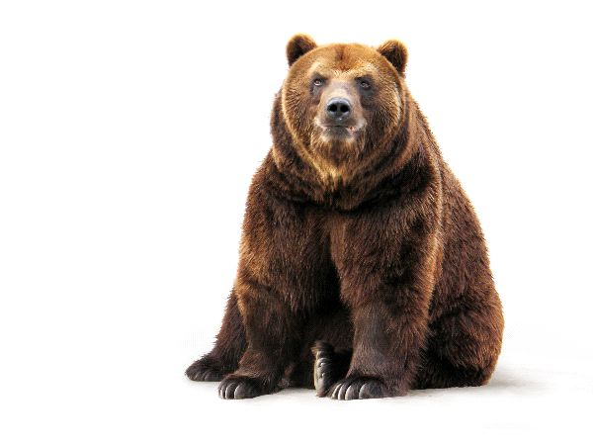
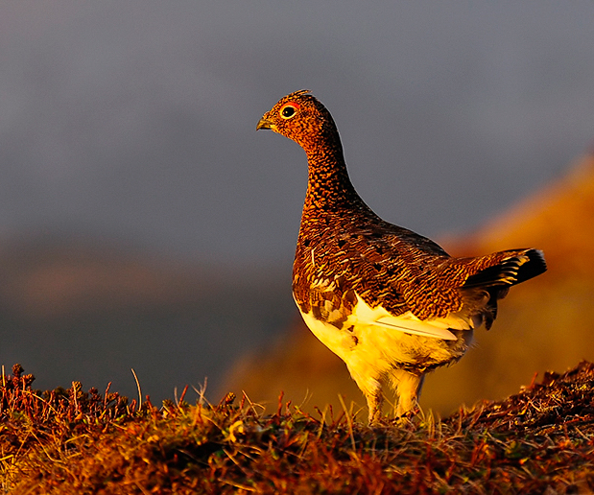
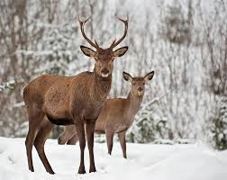
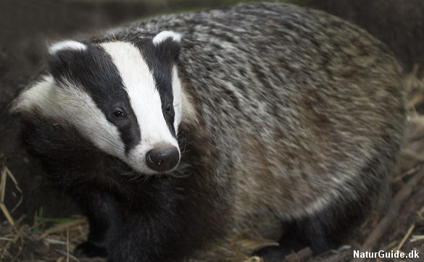
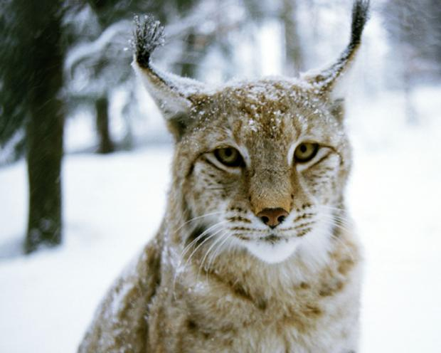
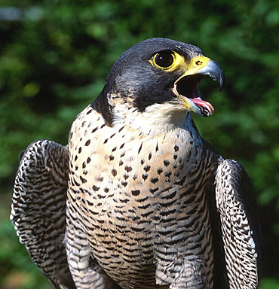
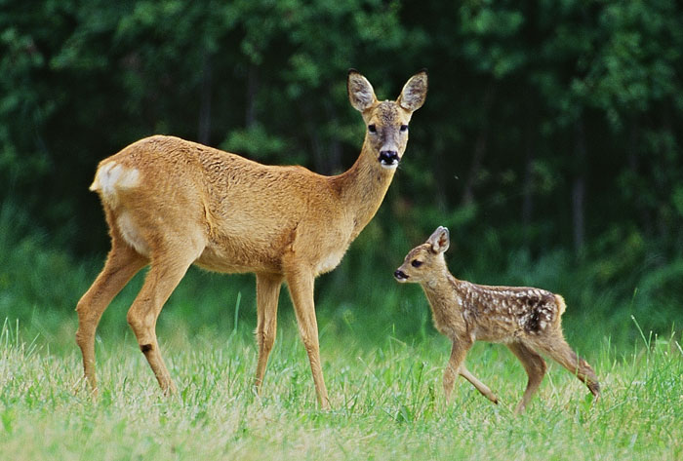
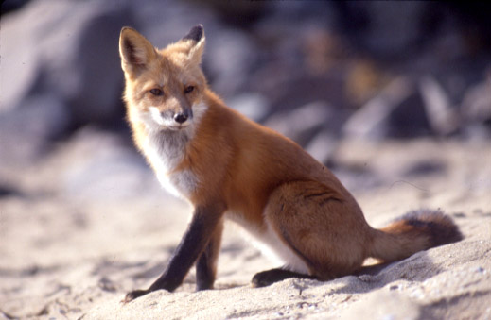
Elg
Hare
Ugle
Ørn
Ren
Bjørn
Rype
Falk
Hjort
Los
Ulv
Ræv
Lækat
Egern
Grævling
Rådyr

Slide 8
Her var fire eksempler fra skriveøvelsessiderne. Fjernet grundet ophavsret
Skrive-øvelse

Slide 9
Hente-diktat
Her var et eksempel på hentediktaten.
Fjernet grundet ophavsret.

Slide 10
Samtale: Hvordan er billederne lavet?
Her var et billede fra bogen.
Fjernet grundet ophavsret.

Slide 11
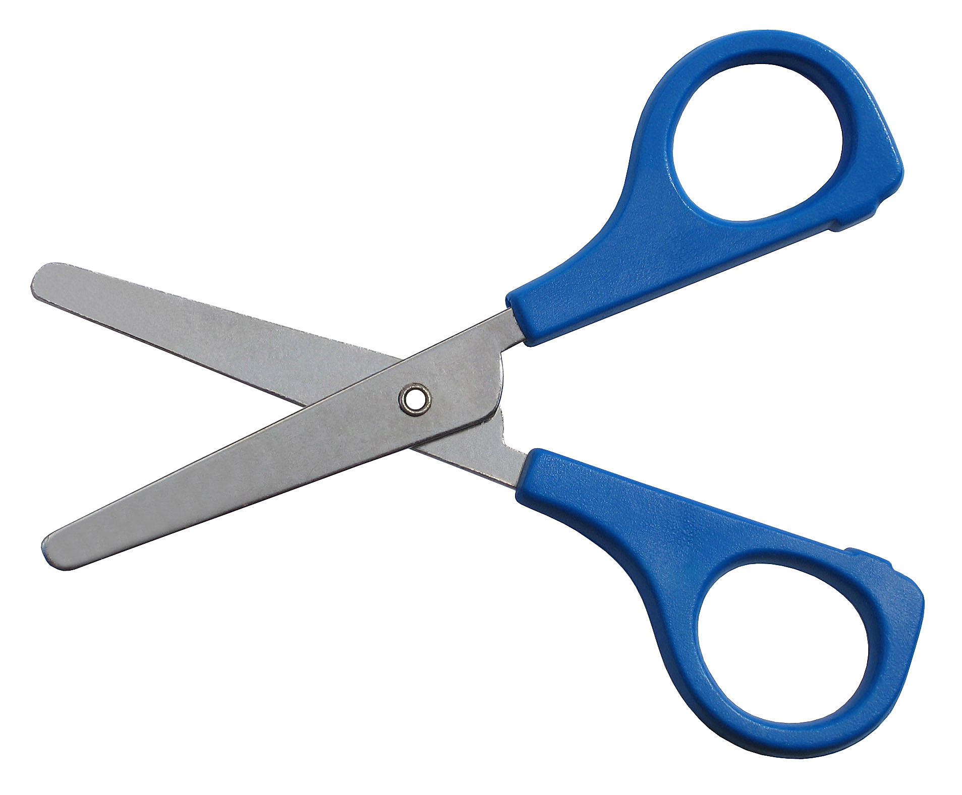
I grupper skal I lave et billede, som i bogen.
Billedet fotograferes.

